Slide 1

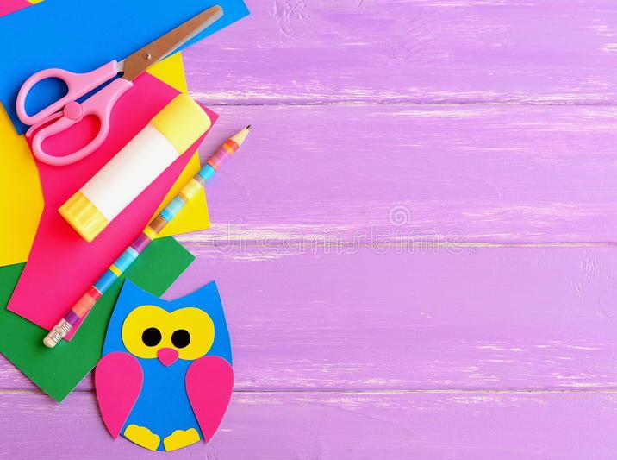
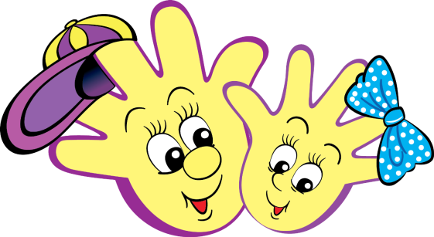
ПРОЕКТ
ПО ХУДОЖЕСТВЕННО-ЭСТЕТИЧЕСКОМУ РАЗВИТИЮ
«НАШИ РУКИ НЕ ЗНАЮТ СКУКИ»
Подготовила: Воробьева Ирина Александровна
воспитатель

Slide 2

АКТУАЛЬНОСТЬ
В нашем современном мире дети настолько поглощены компьютерными играми, что совсем мало времени уделяют, какому- либо виду творчества, а порой и совсем им не интересуются. Основными увлечениями наших детей становятся общение через интернет, различные компьютерные игры в основном с нарушением допустимого временного режима. В - следствии чего, появляются проблемы со зрением, осанкой и различные отклонения в развитии психики ребенка. Таким образом, чтобы привлечь внимание детей к творчеству, расширить представления о мире художественно - эстетического творчества мною был создан проект «Наши руки, не знают скуки».

Slide 3
Вид проекта: творческо-информационный
Сроки реализации проекта:
(октябрь-декабрь 2019 год)
Участники проекта:
- дети среднего дошкольного возраста 4-5 лет
-педагоги группы;
-родители (законные представители) воспитанников

Slide 4
ЦЕЛЬ ПРОЕКТА:
Развивать познавательные, творческие способности посредством использования нетрадиционных материалов и техник в процессе художественно эстетического воспитания.
ЗАДАЧИ:
- развитие креативного мышления дошкольников, с помощью ознакомления с нетрадиционными материалами и техниками для создания работ;
- создание условий способствующих формированию знаний, умений, навыков для достижения определенных результатов.
- развить познавательную активность, общение, самостоятельность.
- формировать способности последовательно осуществлять свой замысел, умело обращаться с материалами и инструментами.
- развитие образного мышления, воображения, устойчивого внимания, наблюдательности.
- воспитывать эстетический вкус, культуру поведения, аккуратность.
- стимулировать сотворчество со сверстниками и взрослыми, используя результат творческой деятельности в быту, играх, оформлении группы.
- воспитывать интерес к использованию нетрадиционных материалов и техник для создания творческих работ.

Slide 5
ОЖИДАЕМЫЕ РЕЗУЛЬТАТЫ:
- Дети будут иметь общие представления о бросовом материале, вариантах его использования
- Познакомятся с технологией выполнения аппликации из бумаги разной текстуры.
- Будут иметь представления о различных материалах и их свойствах.
- Использовать в работе природные материалы.
- Изготавливать разнообразные поделки из бросового материала.
- Аккуратно и экономно использовать материалы.

Slide 6
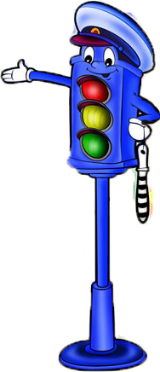
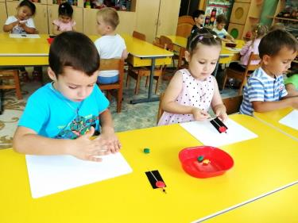
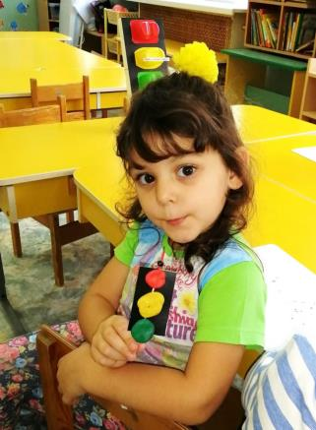
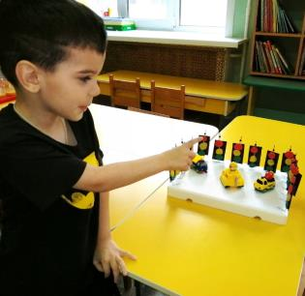
«СВЕТОФОР — ДОРОЖНЫЙ ДРУГ, УПРАВЛЯЕТ ВСЕМ ВОКРУГ!»

Slide 7
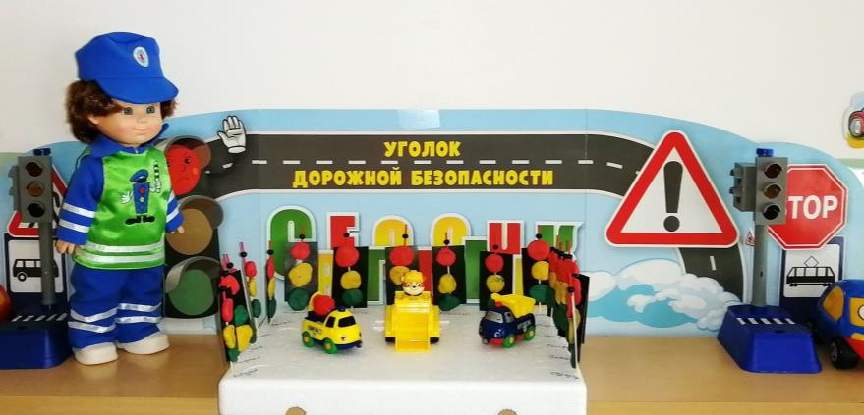
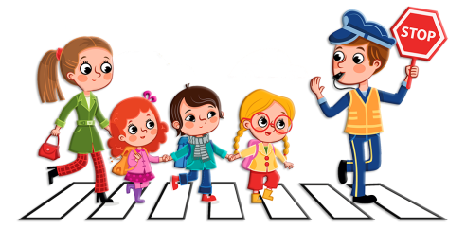
«МОЙ ДРУГ СВЕТОФОР!»

Slide 8
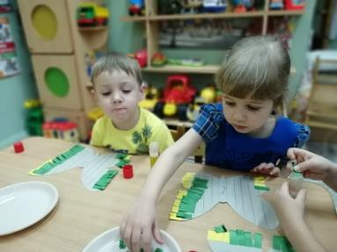
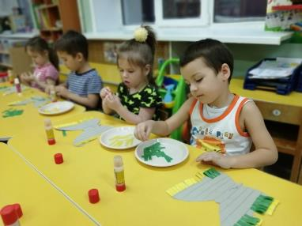
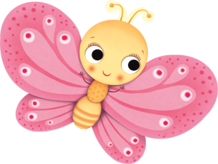
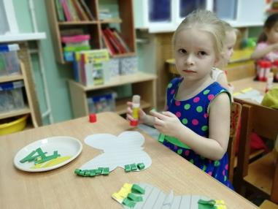
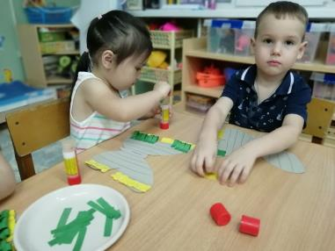
«БАБОЧКА ЛЕТАЕТ, БАБОЧКА ПОРХАЕТ»

Slide 9
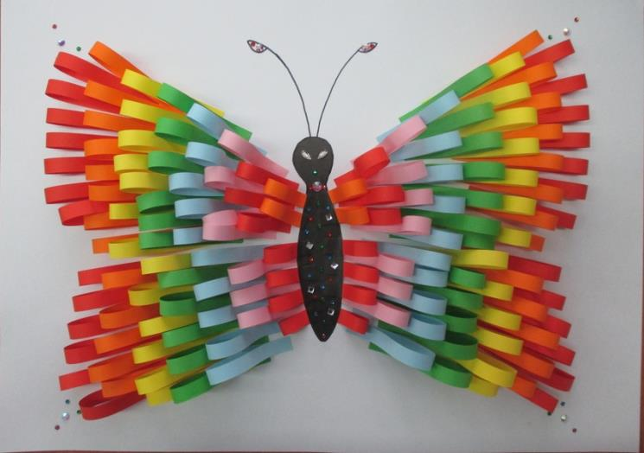
«БАБОЧКА ЛЕТАЕТ, БАБОЧКА ПОРХАЕТ»

Slide 10
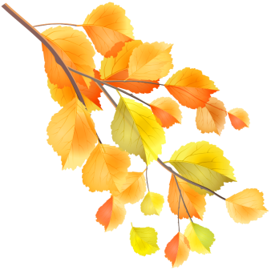
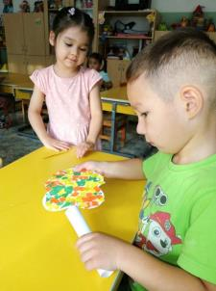
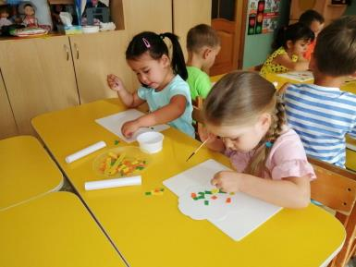
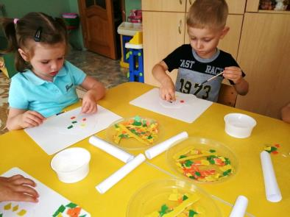

«ОСЕННИЙ ЛЕС-
ПОЛОН СКАЗОК И ЧУДЕС!»

Slide 11
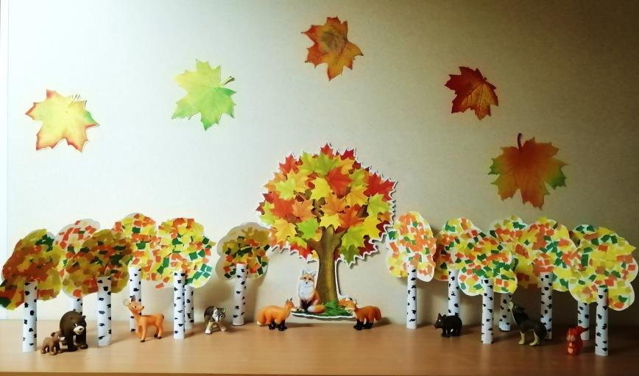
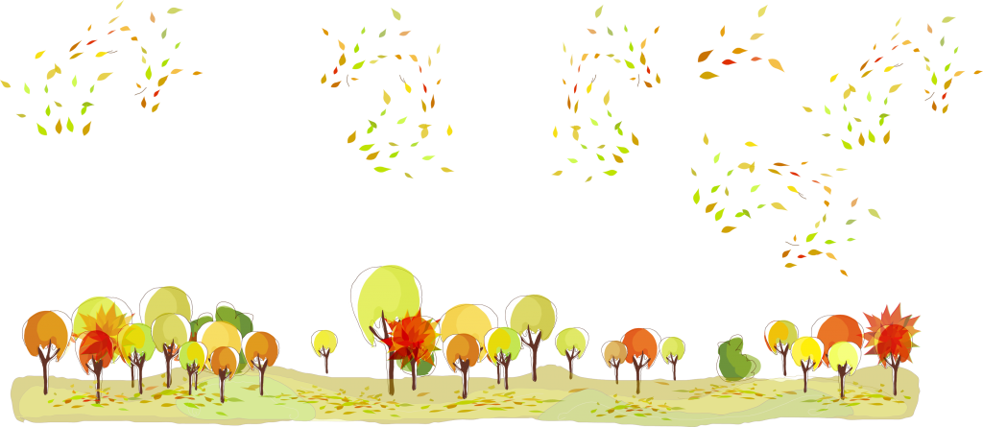
«БЕРЕЗОВАЯ РОЩА!»

Slide 12
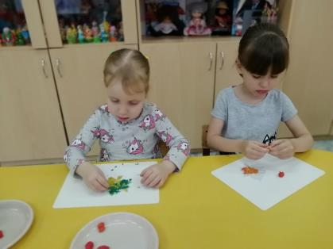
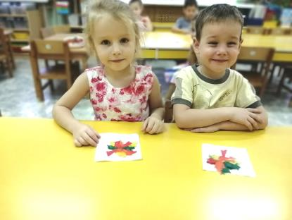

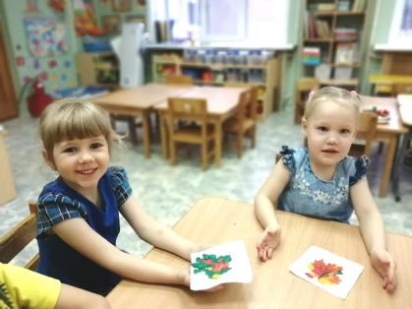
«ОСЕННИЕ КЛЕНОВЫЕ ВЕТОЧКИ В ВАЗЕ»

Slide 13

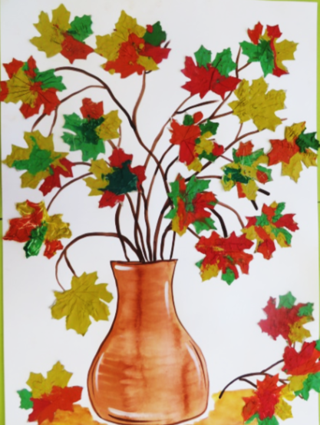
«ОСЕННИЕ
КЛЕНОВЫЕ
ВЕТОЧКИ
В ВАЗЕ»

Slide 14
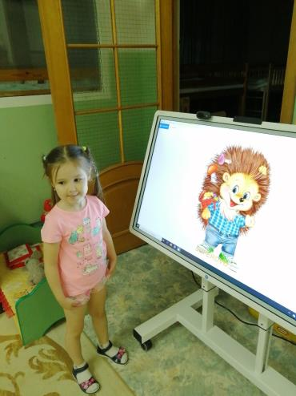
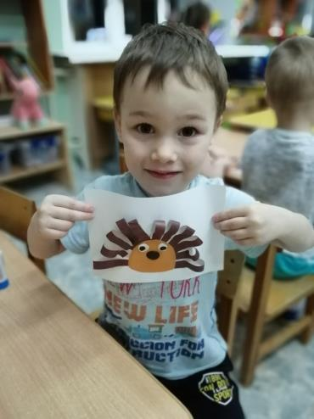
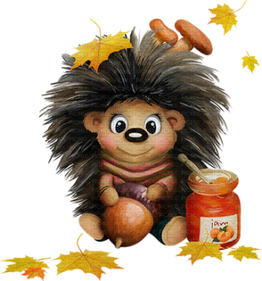
«СПИ ТЫ ЁЖИК ДО ВЕСНЫ,
И СМОТРИ ЦВЕТНЫЕ СНЫ!»

Slide 15
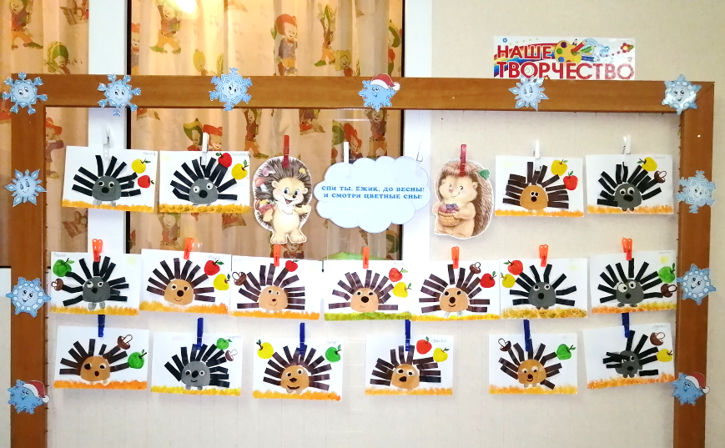
«СПИ ТЫ ЁЖИК ДО ВЕСНЫ,
И СМОТРИ ЦВЕТНЫЕ СНЫ!»

Slide 16
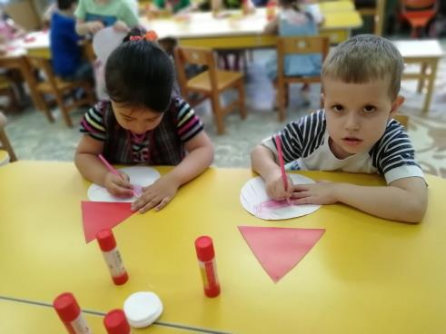
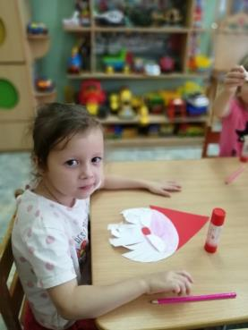
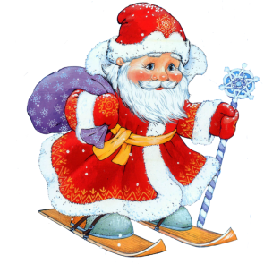
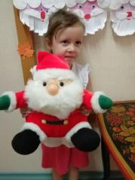
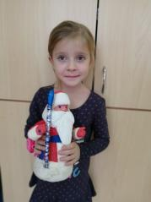
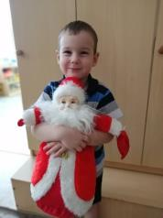
«ДЕНЬ РОЖДЕНИЕ ДЕДУШКИ МОРОЗА»

Slide 17
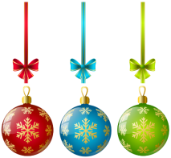
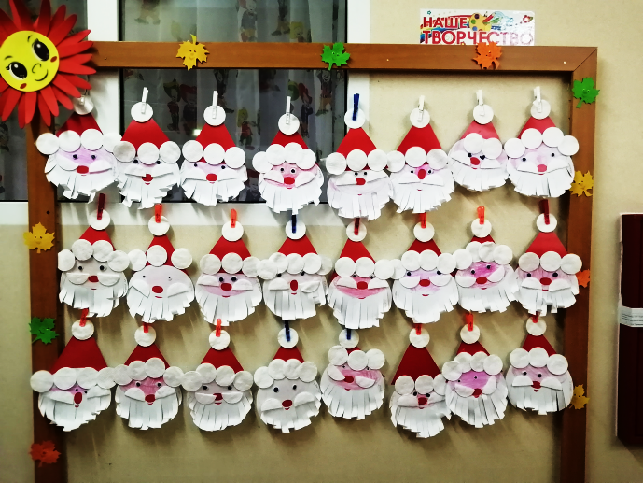
«ДЕНЬ РОЖДЕНИЕ
ДЕДУШКИ МОРОЗА»

Slide 18
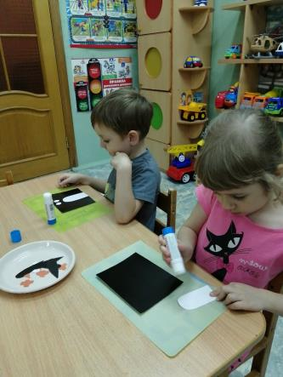
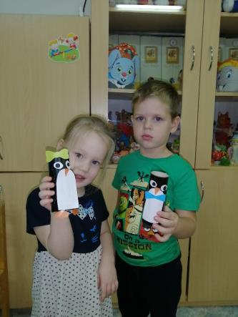
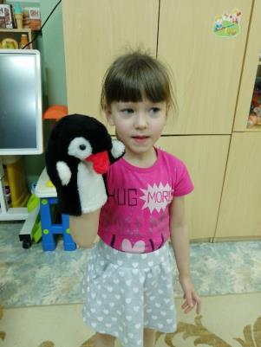


«МЫ ПИНГВИНЯТА – ДРУЖНЫЕ РЕБЯТА!»

Slide 19

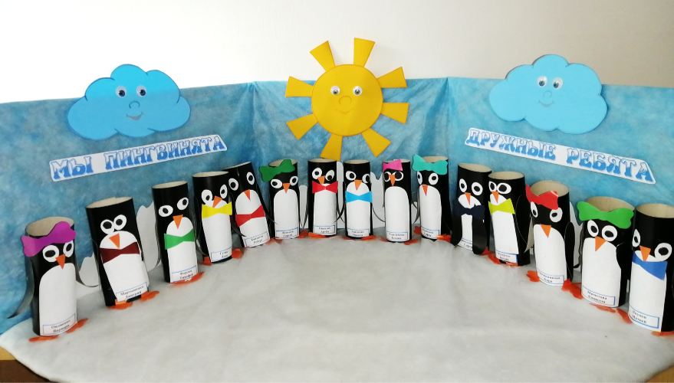

«МЫ ПИНГВИНЯТА – ДРУЖНЫЕ РЕБЯТА!»

Slide 20
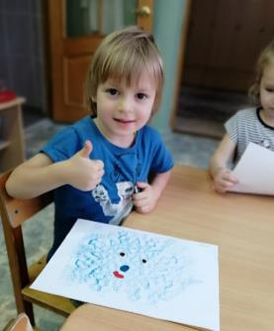

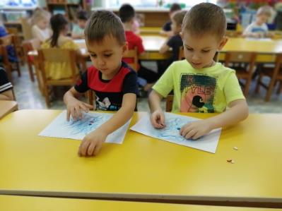
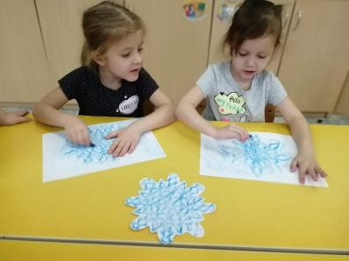
«СНЕЖИНКИ СПУСКАЮТЯ С НЕБА…»

Slide 21
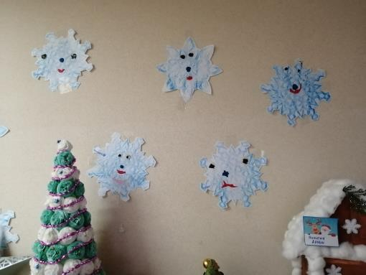

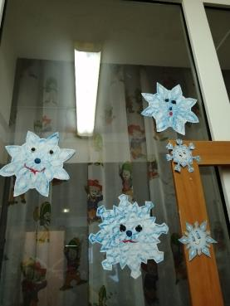
«СНЕЖИНКИ СПУСКАЮТЯ С НЕБА…»

Slide 22
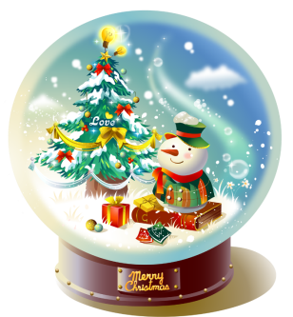
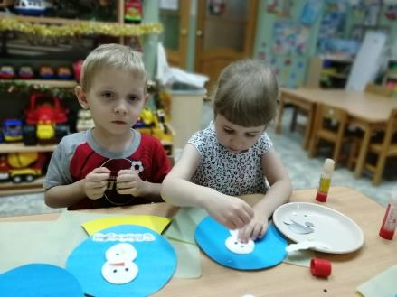
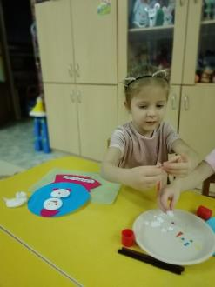
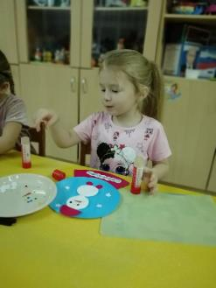
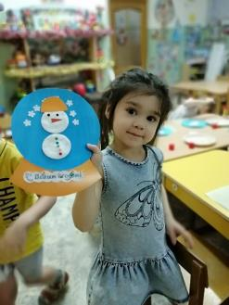
«ВОЛШЕБНЫЙ СНЕЖНЫЙ ШАР»

Slide 23


«ВОЛШЕБНЫЙ СНЕЖНЫЙ ШАР»

Slide 24





«ЦВЕТИК - СЕМИЦВЕТИК»

Slide 25

«ЦВЕТИК - СЕМИЦВЕТИК»

Slide 26





«ЧАЕПИТИЕ ДЛЯ КУКОЛ»

Slide 27



«ЧАЕПИТИЕ ДЛЯ КУКОЛ»

Slide 28


